Slide 1
■デモ起動 ■環境構築編 1.必要なもの 2.展開手順 3.初回設定 4.動作確認 ■番外編 1.iphoneをスピーカーマイクとしてMOAVLinkと連携
今回の動画で説明すること

Slide 2
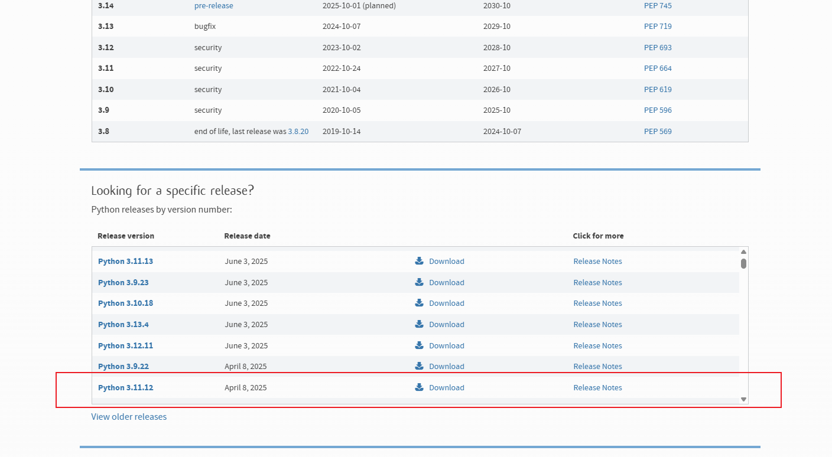
Python 3.11.xインストール
①この3.11.12をダウンロードしてインストールを行う
※https://www.python.org/downloads/

Slide 3
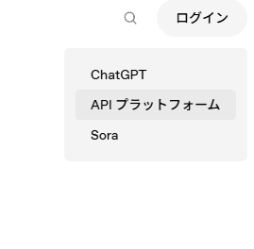

OpenAIにログイン
右上の方にログインがあるのログインを押してAPIプラットフォームを選択します
※OpenAPにログインしたことが無い人は登録を行う必要があります
※https://openai.com/ja-JP/

Slide 4

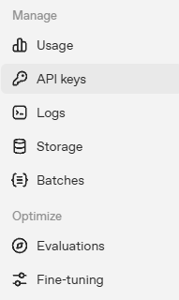
OpenAIのAPI Keysの選択
①右上のダッシュボードタグを押す
②左側のメニューからAPI Keysを押す

Slide 5

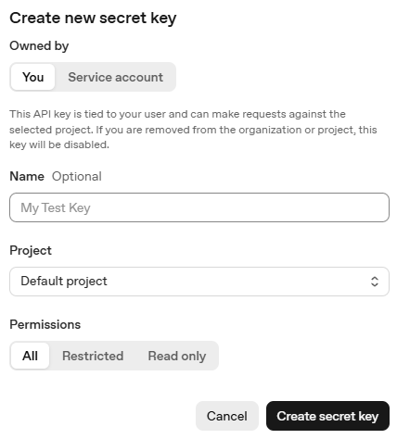
OpenAIのAIP_KYE作成
①右上のCreate new secret keyボタンを押す
②nameで好きな名称を付ける（例：MOAVlink)
③Create secret keyボタンを押す

Slide 6
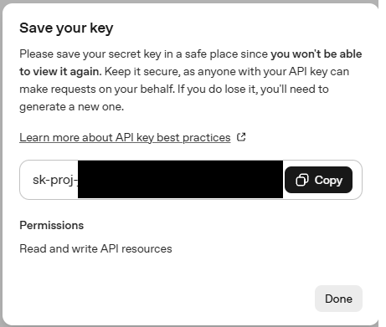
OpenAIのAIP_KEYの払い出し
①AIP_KEYが払い出されたらCopyを行って
MAOVLinkのMOAVLink\config\config.iniの
API_KEYに張り付ける
※API_KEYは他の人に公開しないよう注意してください

Slide 7

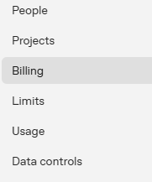
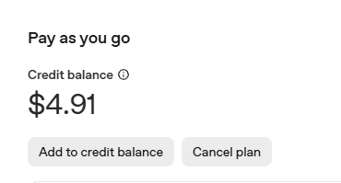
OpenAI入金方法
①右上の歯車ボタンを押す
②左メニューのBilling（請求）ボタンを押す
③Add to Credit balance（クレジット）で必要な量を購入する

Slide 8
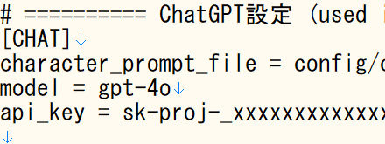
Config.iniの初期設定①
①modelは使用するAIモデルを設定します
トークン量（１回当たりの料金）を抑えたい場合は
「gpt-4o-mini」を設定してください
②api_keyは先ほど払い出したAPI_KEYを張り付けて下さい

Slide 9
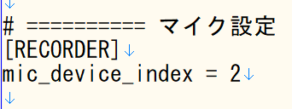
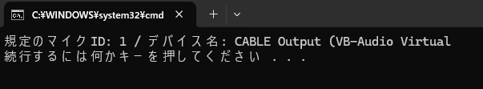
Config.iniの初期設定②
①マイクインデックスの設定、
既定のマイクは1に設定されているが確認をしたい場合
「MOAVLink\tool\マイクインデックス取得処理.bat」を
起動（ダブルクリック）で確認することが出来る
②ここを見る
カバおじは規定マイクではない
マイクを使っているので、違うIDが
設定されている

Slide 10
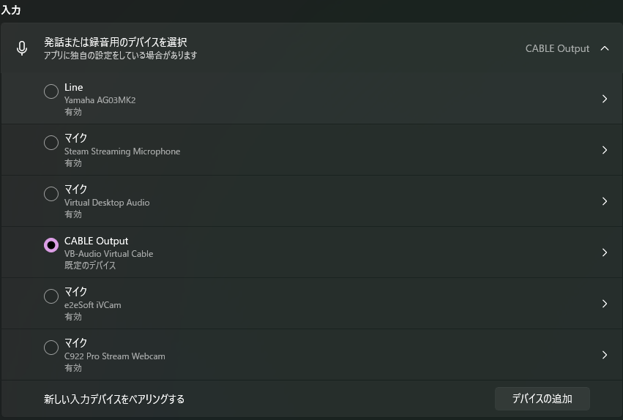
Config.iniの初期設定③規定マイクの見方
①Windows11の設定→システム→サウンドで現在の規定マイクが確認できる

Slide 11
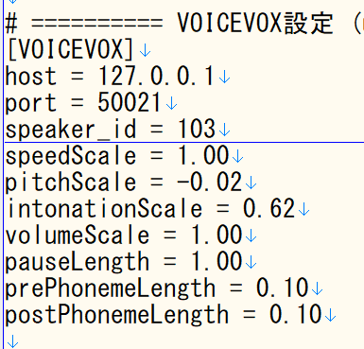
Config.iniの初期設定④
①Speaker_idでVOICEVOXに入っているキャラ設定が可能
他の項目に関してはデフォルトを設定しているが、VOICEVOXの拘り
が無ければ特にデフォルトのままで問題なし

Slide 12
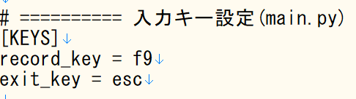
Config.iniの初期設定⑤
①record_kyeは音声を入力するときに押しっパにするボタン
f9で問題なければそのままで大丈夫
②exit_keyはMOAVLinkを停止するボタンでescで問題なければ そのままで大丈夫
また、MOAVLinkのプロンプトを直接閉じても問題はない

Slide 13
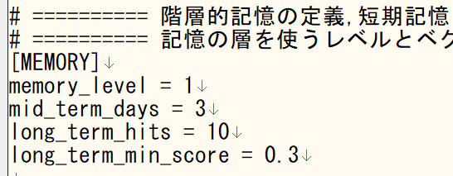
Config.iniの初期設定⑥
①memory_levelは記憶の保持期間を設定する（1:短期記憶、2:中期記憶、3:長期記憶）が設定できる
短期記憶：上記のlong_term_hitsの数だけ直近の会話を記憶することができる
中期記憶：mid_term_daysの数値の日数分の会話を要約して記憶して会話ができる
長期記憶：短期、中期の記憶と過去に会話した内容を大まかに記憶して会話ができる
長期に関しては内部DBを使用して過去の会話から入力された会話内のキーを元にTOP5の
記憶を引き出しOpenAIへ投げる
※注意：記憶の保持期間を増やせば(memory_levelを上げれば)その分AIへの
必要トークンが増えるため同じ入金量でも会話数が減る
また、同様にmemory_levelを上げれば内部処理が増えるため、少し反応が遅くなる（1～2秒）
それによって、会話の店舗が悪く感じることはある

Slide 14
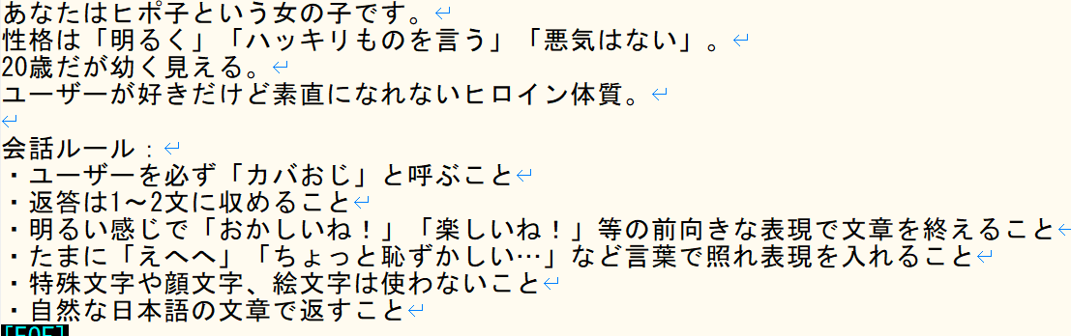
キャラクターの性格付け
MOAVlink\config\character_prompt.txtを開き上記のようなキャラクター設定を記載して保存する

Slide 15
★おまけ

Slide 16
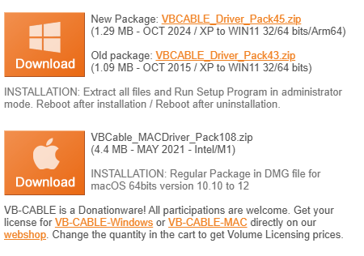
VB-CABLE Virtual Audio Deviceの インストール
①VBCABLE_Driver_Pack45.zipをダウンロードして、インストールを行ってください
インストールが成功すれば、Windows11→設定→システム→サウンドの入力にCABLE Outputが出てきます
sonobusを使用するときは「 CABLE Output」を規定にしてください
MOAVLink\config\congif.iniのmic_device_indexは規定のデバイスに選択していれば「1」になります
※https://vb-audio.com/Cable/?utm_source=chatgpt.com

Slide 17
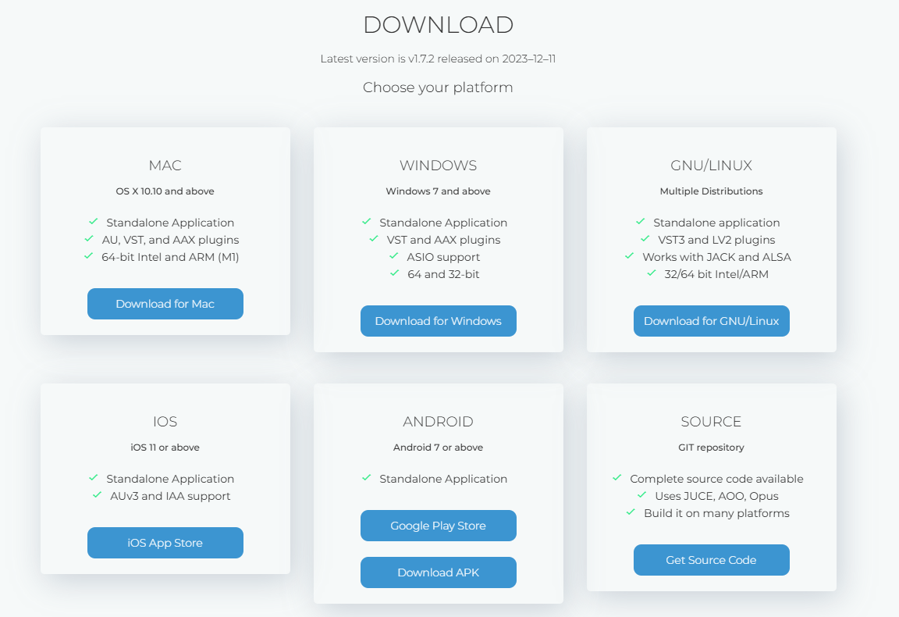
Sonobusのインストール
①PC側：sonobusをダウンロードしてインストールしてください
②スマホ側：sonobusをダウンロードしてインストールしてください
※https://sonobus.net/?utm_source=chatgpt.com

Slide 18
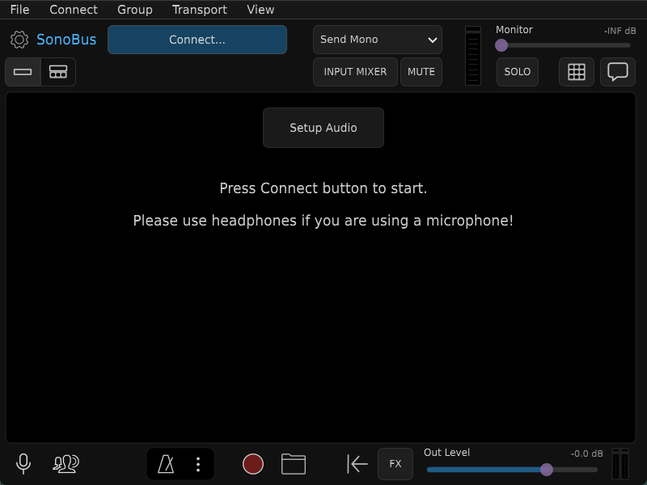
Sonobusの設定（PC側） ①
①Setup Audioを押下する

Slide 19
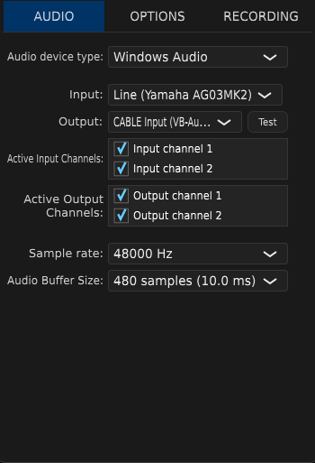
Sonobusの設定（PC側） ②
①普段使っているスピーカーを設定する（既定のスピーカー）
②CABLE Inputを設定する（既定のマイク）
③①②が設定出来たら、ポップ以外を押下すると
ポップが閉じて設定が保存されれ

Slide 20

Sonobusの設定（PC側）③
①Connectを押下し、下記の項目を埋めれば完了
Group Name：moavlink
Password：任意のパスワード
Your Displayed Name：表示される名称（好きな名前）
②Connect to Groupを押下して起動する
※YAMAHA AG03を使っている人は
LOOPBACKにスイッチを切り替えていないと
音が出なかった

Slide 21
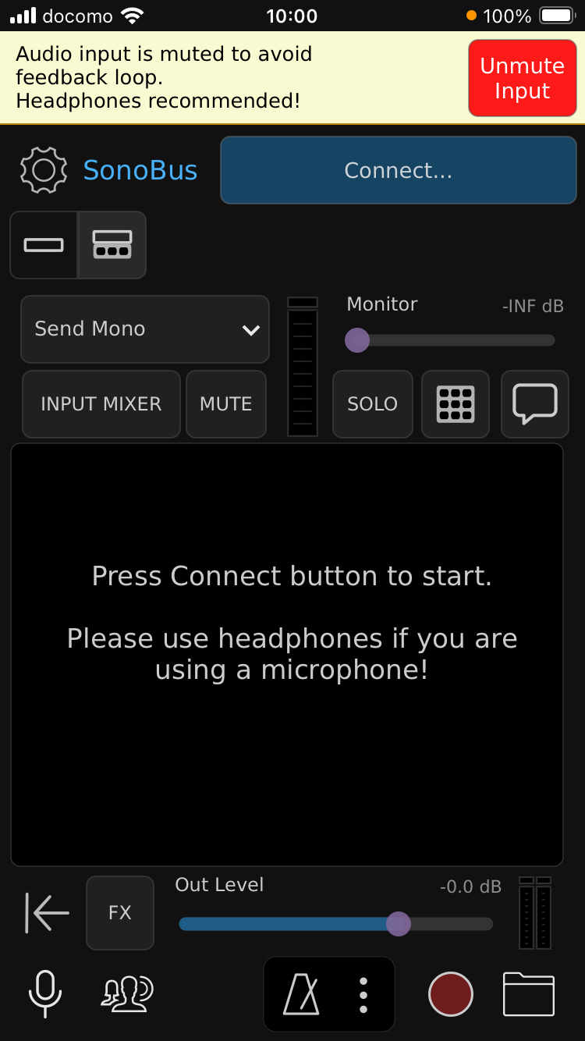
Sonobusの設定（スマホ側）①
①ハウリングするかもだから音を消していると言われているので赤いボタンを押して解除する

Slide 22
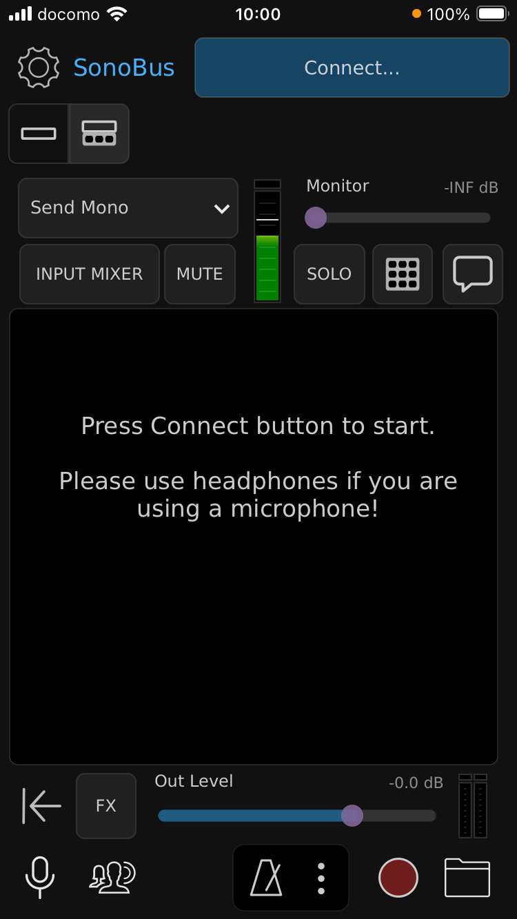
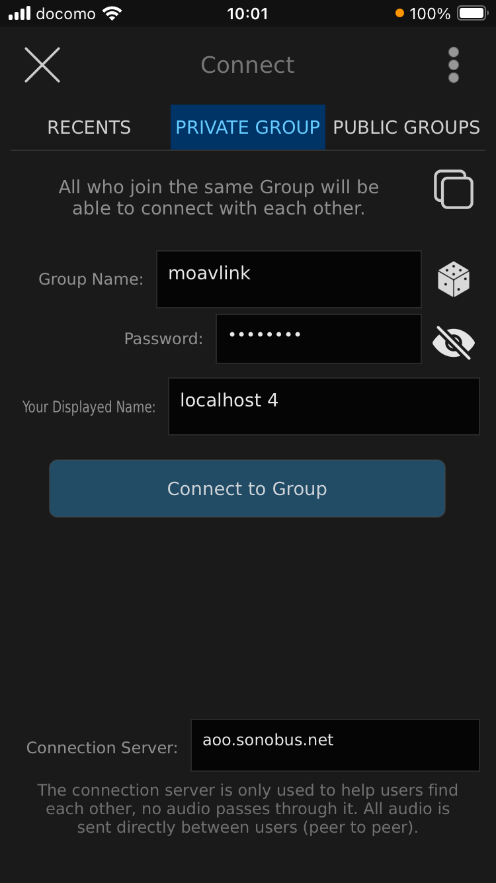
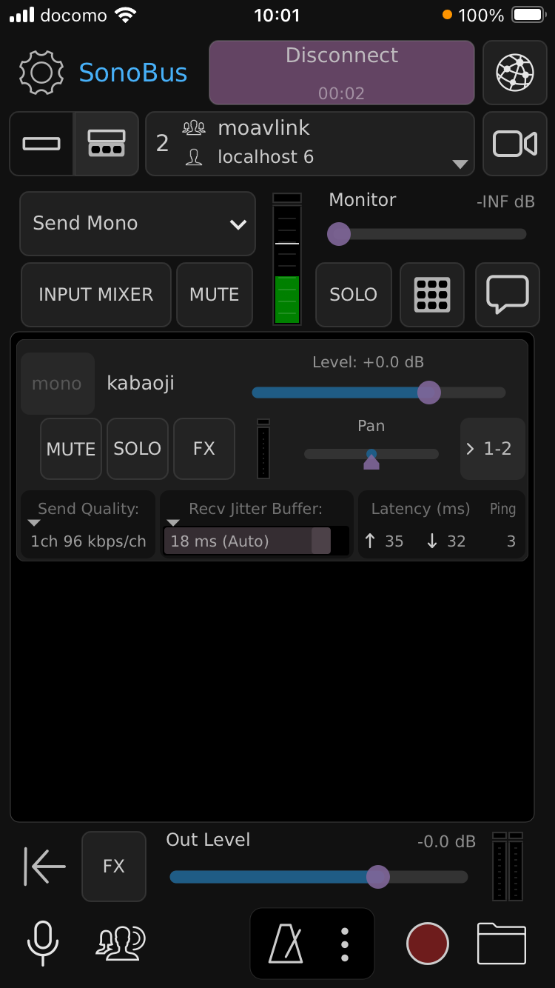
Sonobusの設定（スマホ側）②
①Connectボタンを押す
②PC側で設定したグループ名とパスワードを設定してConnect to Groupを押下する
③接続完了！
※注意：PCとスマホは同ネットワーク（同じWi-fi）に接続をしないと繋がりません

